Slide 1
Лекция 3 Атаки на базы данных
1. Подбор и манипуляция с паролями как метод реализации несанкционированных прав 2. Нецелевое расходование вычислительных ресурсов сервера 3. Использование триггеров для выполнения незапланированных функций 4. Использование SQL-инъекции для нештатного использования процедур и функций

Slide 2
1. Подбор и манипуляция с паролями как метод реализации несанкционированных прав
Особенность противостояния в сфере БД состоит в том, что СУБД—это программный комплекс, и, следовательно, для деструктивного воздействия на систему можно задействовать весь богатый арсенал разработок, используемых для взлома ОС. Исторически ОС, рассматриваемые как среды обработки данных, появились раньше СУБД и объективно более широко распространены. Поэтому именно ОС явились основным полигоном разработки и испытания технологий деструктивного воздействия на обрабатываемую информацию. Многие идеи и методы нарушения информационной безопасности БД были «портированы» из области операционных систем. Многие методы обеспечения конфиденциальности, целостности и доступности, применяемые в сфере защиты БД, имеют прототипы в технологиях, развиваемых для операционных систем.

Slide 3
Но проблеме обеспечения информационной безопасности баз данных присуща определенная специфика.
Источником дополнительных, специфических для баз данных, угроз являются:
стандарт и реализация языка SQL — основного средства описания и обработки данных;
обязательный интерфейс между СУБД и операционной системой, под управлением которой ведется обработка данных;
протоколы сетевого взаимодействия на прикладном уровне, которые обеспечиваются средствами СУБД.

Slide 4
Любая система обработки данных, допускающая многопользовательский режим работы, предусматривает идентификацию
и аутентификацию пользователей и процессов как обязательное предусловие предоставления доступа к ресурсам системы. Широко распространенной технологией аутентификации является использование паролей. Естественно ожидать, что технология подбора паролей также находится на достаточно высоком уровне развития. Можно выделить следующие методы подбора паролей пользователей.
Тотальный перебор.
Тотальный перебор, оптимизированный по статистике встречаемости символов.
Тотальный перебор, оптимизированный с помощью словарей.
Подбор пароля с использованием знаний о пользователе.

Slide 5
Базовые процедуры аутентификации на основе паролей в большинстве современных СУБД построены на сравнении вычисляемой значения хэш-функции от вводимого пароля с хранимым образом пароля, приписанного пользователю. Для вычисления образов паролей используются стандартные хэш- функции, поэтому их криптографические свойства не вызывают сомнения. Количество опробований (неуспешных попыток ввода) пароля устанавливается в профиле пользователя.
Наиболее слабым местом базовой процедуры аутентификации, видимо, является возможность доступа к образу пароля привилегированного пользователя. Если не используется процедура аутентификации средствами операционной системы, то образ пароля хранится в справочнике данных. В этом случае привилегированный пользователь может не только считать образ для организации подбора пароля, но и незаметно для пользователя временно подменить пароль и выполнить некоторые действия от чужого имени

Slide 6
2. Нецелевое расходование вычислительных ресурсов сервера
Выполнение запросов и иные обращения: к серверу баз данных связаны с расходованием его ресурсов, в первую очередь времени процессора, оперативной и внешней памяти. Это очевидное утверждение имеет одно неочевидное следствие. Если пользователю, предоставлена возможность создавать процедуры и их выполнять, то может возникнуть проблема нарушения доступности в связи с нецелевым расходованием ресурсов
Самый простой пример -загрузка процессора бесконечными (и бессмысленными) вычислениями. Листинг далее дает пример такой процедуры

Slide 7

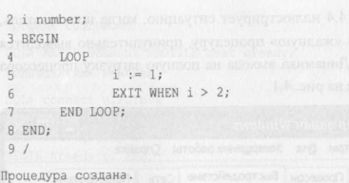
Эффект от подобной атаки может быть уменьшен назначением пользователю профиля, ограничивающего, максимальное выделяемое время центрального процессора.
Напомним, что система контроля ограничений на ресурсы
должна быть приведена в активное состояние. Листинг далее показывает, как проверить состояние системы контроля ограничений на ресурсы и перевести ее в активное состояние.

Slide 8
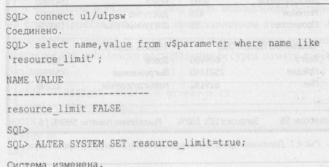
.

Slide 9
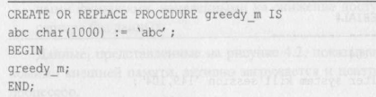
Еще одним вариантом нецелевого расходования ресурсов является процедура расходования памяти сервера баз данных. Отметим, что мощный и эффективный механизм рекурсии, реализованный в большинстве языков программирования может быть использован не только во благо. Простая процедура, на следующем листинге, представляет пример деструктивного использования механизма рекурсии для нецелевого расходования ресурса памяти сервера баз данных

Slide 10
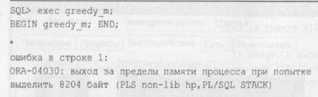
Технология борьбы с последствиями запуска подобной процедуры та же: назначение пользователю профиля, ограничивавшего максимально выделяемую память. Листинг иллюстрирует ситуацию, когда пользователь, запустивший «жадную» процедуру,. принудительно выводится из системы.

Slide 11
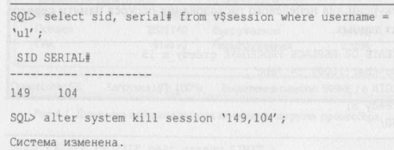
Бороться с процедурами, расходующими ресурсы системы нецелевым образом, и с иными деструктивными процедурами можно принудительным завершением процессов-вредителей. Для принудительного завершения процесса необходимо выяснить значения его параметров sid и serial#. Пусть мониторинг системы показал, 'что пользователь u1 запустил процесс с некоторыми деструктивными функциями. Пример принудительного завершения выявленного по идентификатору пользователя процесса приведен далее

Slide 12
3. Использование триггеров для выполнения незапланированных функций
Триггер в базе данных — это особая, автоматически выполняемая хранимая процедура, которая срабатывает при наступлении определённого события, такого как вставка (INSERT), обновление (UPDATE) или удаление (DELETE) данных в таблице или представлении. Триггеры используются для автоматизации задач, поддержания целостности данных, ведения журналов аудита и реализации сложной бизнес-логики на уровне базы данных, независимо от приложения, работающего с данными

Slide 13
Специфические для баз данных объекты -триггеры широко используются для обеспечения конфиденциальности и целостности данных. Автоматическое срабатывание триггера при выполнении операций языка манипулирования данными INSERT, DELETE, UPDATE создает возможности для дополнительного аудита и программируемого контроля выполняемых операций.
Но не следует забывать, что возможности, предоставляемые триггерами, могут быть использованы для деструктивных действий, в частности, создания нелегальной копии вводимых. Данных.

Slide 14
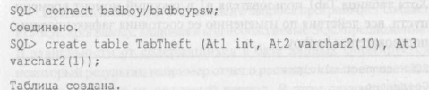
Пример показывает, что пользователь badboy, обладающий привилегией CREATE ANY ТRIGGER. может навесить на таблицу триггер, копирующий все вводимые данные. Пользователь u1 создал таблицу. Структура таблицы Tab1 считается пользователю badboy известной

Slide 15
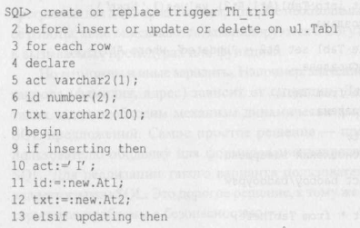

Slide 16
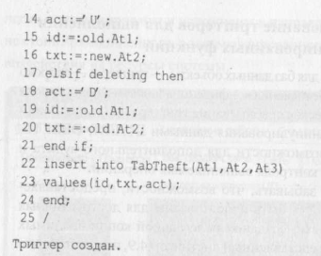

Slide 17
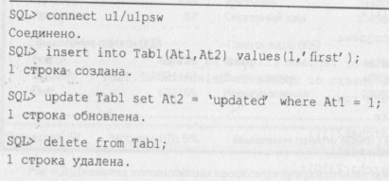
Пример, демонстрирующий успешность атаки типа «кража данных с использованием триггера», представлен ниже
Хотя таблица Таb l пользователя u1 в теущий момент времени
пуста, все действия по изменению ее состояния зафиксированы пользователем bаdbоу..

Slide 18
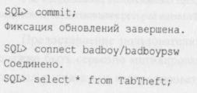
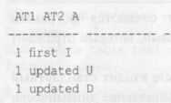

Slide 19
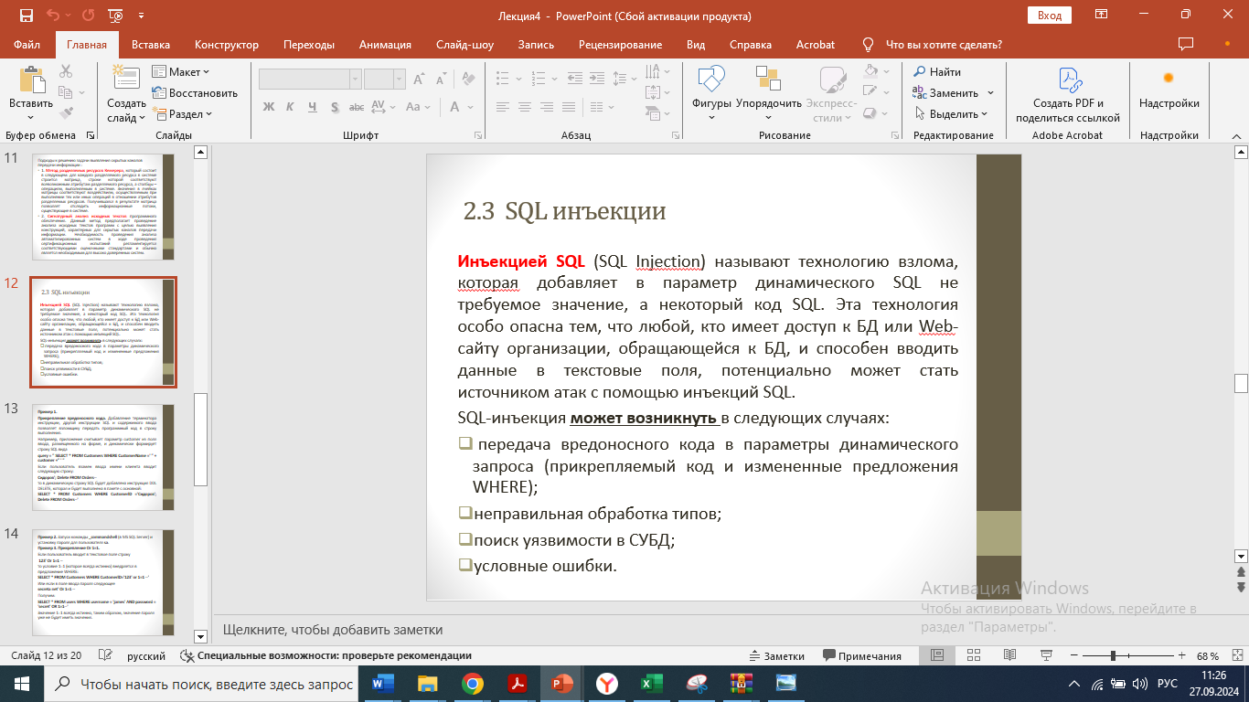
Использование SQL-инъекции для нештатного использования процедур и функций
См сл 12-20 презентации лекция 4

Slide 20
4. Использование SQL-инъекции для нештатного использования процедур и функций
Инъекцией SQL (SQL Injection) называют технологию взлома, которая добавляет в параметр динамического SQL не требуемое значение, а некоторый код SQL. Эта технология особо опасна тем, что любой, кто имеет доступ к БД или Web-сайту организации, обращающейся к БД, и способен вводить данные в текстовые поля, потенциально может стать источником атак с помощью инъекций SQL.
SQL-инъекция может возникнуть в следующих случаях:
передача вредоносного кода в параметры динамического запроса (прикрепляемый код и измененные предложения WHERE);
неправильная обработка типов;
поиск уязвимости в СУБД;
условные ошибки.

Slide 21
Пример 1.
Прикрепление вредоносного кода. Добавление терминатора инструкции, другой инструкции SQL и содержимого ввода позволяет взломщику передать программный код в строку выполнения.
Например, приложение считывает параметр customer из поля ввода, размещенного на форме, и динамически формирует строку SQL вида
query = " SELECT * FROM Customers WHERE CustomerName =' " + customer +" ' "
Если пользователь взамен ввода имени клиента вводит следующую строку:
Сидоров'; Delete FROM Orders--
то в динамическую строку SQL будет добавлена инструкция DDL DELETE, которая и будет выполнена в пакете с основной:
SELECT * FROM Customers WHERE CustomerlD ='Сидоров'; Delete FROM Orders--'

Slide 22
Пример 2. Запуск команды _commandshell (в MS SQL Server) и установку пароля для пользователя sa.
Пример 3. Прикрепление Or 1=1.
Если пользователь вводит в текстовое поле строку
123' Or 1=1 --
то условие 1=1 (которое всегда истинно) внедряется в предложение WHERE:
SELECT * FROM Customers WHERE CustomerlD='123' or 1=1 --'
Или если в поле ввода пароля следующее
secreta net' Or 1=1 --
Получим:
SELECT * FROM users WHERE username = 'james' AND password = 'secret' OR 1=1--'
Значение 1=1 всегда истинно, таким образом, значение пароля уже не будет иметь значения.

Slide 23
Пример 4. Комментирование кода.
Если пользователь вводит в Web-форму регистрации на сайте:
UserName: Joe' --
Password : qwerty
то результирующую инструкцию SQL можно будет прочитать следующим образом:
SELECT UserlD FROM Users WHERE UserName = 'Joe'--' AND Password = 'qwerty'

Slide 24
Пример 5. Генерация ошибок. Проверка уязвимости для SQL инъекций путем ввода '*** в поле ввода. Одиночные кавычки вставляют также в строку URL запроса. Возникающая необработанная ошибка может предоставить много информации для нарушителя. Если взломщик получит ошибку вида
Microsoft OLE DB Provider for ODBC Drivers error '80040e14'
[Microsoft][ODBC SQL Server Driver][SQL Server]Incorrect syntax near the keyword 'or'.
/wasc.asp, line 69
то вероятность осуществления вторжения путем SQL инъекций будет довольно высокой.
Можно также ввести кавычку при запросе определенного файла (например музыкального файла).
В ответ получим что то подобное следующему: Warning: file(./data/music/Sunny.mp3): failed to open stream: No such file or directory in C:\Website\index.php on line 27.
Полученное сообщение об ошибке позволяет легко узнать, где хранятся файлы.

Slide 25
Определенным образом сформулированные запросы могут дать доступ к структуре данных (именам полей и таблиц). Например, для поиска уязвимости на сайте, написанном на языке PHP и использующим СУБД MySQL, можно попробовать следующее:
http://.../php?id = 12 + union + select + null,null,null + from + users/*
(здесь /* это символ комментария в MySQL). Правильные выполненные запросы будут соответствовать существующим именам таблиц.
Следует проверить на существование таблиц users, passwords, regusers и т.д.
Затем выполняем:
http://.../php?id=9999+union+select+'test',null,null/* http://.../php?id=9999+union+select+null,'test',null/*

Slide 26
Ввод подобных команд необходимо продолжать до тех пор, пока название поля (слово test) окажется в нужном месте.
«Полезными» являются также следующие команды:
http://.../php?id=9999+union+select+null,DATABASE(),null/*
http://.../php?id=9999+union+select+null,USER(),null/*
http://.../php?id=9999+union+select+null,VERSION(),null/*
Можно также попробовать и уязвимость, позволяющую загружать файлы с сервера:
http://.../php?id=9999+union+select+null,LOAD_FILE('/etc/passwd'),null/*

Slide 27
Защита от SQL инъекций.
Предотвратить проникновение "инъекций" кода можно несколькими путями.
1. Взамен динамического формирования инструкций использовать подготовленные инструкции, например:
PreparedStatement pstmt= conn.prepareStatement("select balance from account where account_number =?“);
pstmt.setString(1,accnt_number);
pstmt.execute();
2. Производить проверку типа вводимых данных и ограничивать число вводимых символов.
3. Использовать сохраненные процедуры и функции.
4. Применять функции, автоматически устраняющие потенциально опасные символы или последовательности символов, содержащие терминаторы инструкций, комментарии, одиночные кавычки и символы хр_ (для SQL Server) из вводимых данных.

Slide 28
Например: функция блокировки mysql_real_escape_string() в MySQL блокирует ввод одиночных кавычек, терминаторов инструкций и прочее.
5. Тщательно определять права доступа, чтобы инструкции не имели разрешений на запуск DDL инструкций.
6. Отключать выдачу необработанных ошибок.

